Slide 1
Link layer and LANs
Notes:
Cambiare ORDINE: mettere back-off esponenziale subito dopo CSMA/CD
e mettere struttura del frame PRIMA di ARP

Slide 2
ARP – ADDRESS RESOLUTION PROTOCOL

Slide 3
Struttura di un frame ethernet
I datagrammi sono incapsulati in frame Ethernet
Preambolo:
7 bytes con pattern 10101010 seguiti da 1 byte con pattern 10101011
usato per sincronizzare il clock del ricevente e per occupare il canale

Slide 4
Struttura di un frame
Indirizzi: 6 bytes
Se l’adattatore riceve un pacchetto con il proprio MAC address come destinazione, o un broadcast il frame viene aperto e i dati vengono consegnati al livello 3
altrimenti, la scheda di rete DOVREBBE scartare il frame
Type: codice del protocollo di livello 3 trasportato (Per lo più IP, ma ancora sopravvive qualche rete IPX, Novell, AppleTalk)
CRC: controllato dal ricevente. Se errato, il frame viene semplicemente scartato.

Slide 5
Gli indirizzi MAC
Indirizzo IP:
Indirizzo valido tra nodi di livello 3 (hops)
Usato per far transitare i dati su tutta la rete
MAC address:
Usato per far arrivare un frame verso un nodo FISICAMENTE adiacente
Il mac address è a 48 bit (es. 00:30:f1:0d:19:db)
Cablato nella ROM della scheda di rete (ma purtroppo si può falsificare comunque)

Slide 6
Indirizzi MAC
IEEE gestisce l’assegnazione
Ogni produttore di schede compra range di indirizzi da cablare nelle proprie schede di rete Analogia:
(a) MAC address: numero di targa di automobile
(b) IP address: come l’indirizzo postale
MAC address è standard ➜ portabilità
posso usare la stessa scheda di rete in qualsiasi dominio di collisione
Gli indirizzi IP non sono portabili
Dipendono dalla sottorete in cui si trovano per poter essere usati

Slide 7
ARP: il protocollo per interfacciarsi con il livello 3
Ogni scheda di rete ha un suo MAC address nel dominio di collisione
1A-2F-BB-76-09-AD
Indirizzo broadcast =
FF-FF-FF-FF-FF-FF
LAN
(wired or
wireless)
= NIC
(scheda di rete)
71-65-F7-2B-08-53
58-23-D7-FA-20-B0
0C-C4-11-6F-E3-98

Slide 8
ARP: Address Resolution Protocol
Domanda: Ho un datagramma
da consegnare ‘on-link’.
Dato un indirizzo IP, come faccio
a saperne il MAC
address?
Ogni hop IP ha una sua ARP table
ARP Table: tabella di coppie IP/MAC address < IP address; MAC address; TTL>
TTL (Time To Live): tempo prima che un rigo della tabella venga cancellato (tipicamente 20 minuti)
237.196.7.78
1A-2F-BB-76-09-AD
237.196.7.23
237.196.7.14
LAN
71-65-F7-2B-08-53
58-23-D7-FA-20-B0
0C-C4-11-6F-E3-98
237.196.7.88

Slide 9
ARP serve all’interno della stessa LAN
Supponiamo che A voglia mandare un datagramma a B, ma il MAC address di B non è nella ARP table di A.
A manda in broadcast una richiesta ARP
Indirizzo IP di destinazione = quello di broadcast della sottorete (eg. 10.255.255.255)
Rimpiazzato con FF-FF-FF-FF-FF-FF come indirizzo di frame
TUTTE le macchine sul dominio ricevono la query
B riceve il pacchetto ARP risponde ad A con il suo MAC address
la risposta è diretta ad A (unicast)
A salva la nuova coppia IP/MAC address nella sua ARP table finchè non scade il TTL
ARP è “plug-and-play”:
i nodi creano queste tabelle dinamicamente!
DNS invece richiede configurazione manuale dei DNS server ☹

Slide 10
ARP: Scheda riassuntiva CHI LO PARLA E PERCHE’
Chi lo parla
Ogni «vicino» appartenente a un link di tipo broadcast
Perché
Si usa ARP ogni volta che è necessario dialogare con:
un interlocutore A di sui si conosce l’indirizzo IP; e inoltre,
la tabella di routing ci dice che la rotta per A è «on-link» dove il link è di tipo broadcast
In tal caso è necessario identificare A con il suo indirizzo fisico MAC

Slide 11
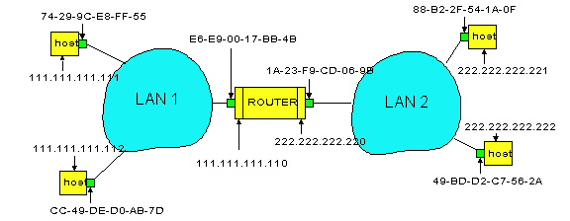
Routing tra due domini di collisione
Voglio mandare datagramma da A a B via R
assumiamo A conosca l’IP di B
R ha due tabelle ARP, una per dominio di collisione
In routing table at source Host, find router 111.111.111.110
In ARP table at source, find MAC address E6-E9-00-17-BB-4B, etc
A
R
B

Slide 12
A crea datagramma con mittente A, destinatario B
A capisce che B non è nella stessa LAN grazie alla tabella di routing
A usa ARP per sapere il MAC address di R (111.111.111.110), il gateway predefinito
A crea un frame con il MAC address di R come destinatario, ma il frame contiene il datagramma A<->B
La scheda di rete di A manda il frame
La scheda di rete di R riceve il frame
R estrae il datagramma dal frame, vede che è destinato a B e capisce (dalla tabella di routing) che B è dentro LAN2
R usa ARP per avere il MAC address di B
R crea un frame, ci mette il datagramma A<->B e lo manda a B usando il suo MAC address
A
R
B
Notes:
appare datagramma (nel datagramma deve apparire indirizzo mittente e destinatario)
3. appare frame ARP (destinato a tutti). deve comparire mac address mittente: 74-29-ecc-ecc- , destinatario: ff-ff-ff-ff-ff-ff-ff
4.

Slide 13
Introduzione AL LAYER 2

Slide 14
Il livello 2
Obiettivo:
Capire come è fatto un dominio di collisione:
protocolli di livello 2
accesso condiviso allo stesso canale
indirizzi di livello 2: indirizzi MAC
trasferimento affidabile, controllo di flusso: stesse tecniche usate a livello 4
Carrellata su alcune tecnologie di livello 2: Ethernet, Token Ring, PPP, ATM
MAC = Medium access control (condivisione del canale fisico)

Slide 15
Link Layer: Introduzione
“link”
Chiameremo:
gli hosts e i router nodi
I canali di comunicazione che connettono direttamente dei nodi adiacenti sono detti link
Link in rame, fibra ottica
Link senza fili
Link via satellite, ecc.
I pacchetti a livello 2 sono detti frame: contengono datagrammi di livello 3 (volendo anche più di un datagramma per frame)
Il livello data-link (livello 2) ha la responsabilità di
trasferire i datagrammi da un nodo a uno adiacente
lungo un link diretto

Slide 16
Link layer: contesto
Ogni link è gestito dal suo protocollo (l’unificazione avviene a livello 3):
es., si usa Ethernet per arrivare al primo router, che usa PPPoA per connettersi al router di livello superiore, che usa ATM per connettersi a Internet
Ogni protocollo di livello due ha differenze e può fornire funzionalità diverse
es. Ethernet non ha le ricevute di ritorno, PPP si.
Similitudine
un viaggio da Cosenza a Vienna
autobus: Cosenza -> SUF
aereo: SUF -> VIE
treno: VIE -> Vienna
turista = datagramma

Slide 17
Funzioni del livello 2
Framing, accesso al link:
Si incorporano i datagrammi in frame, si aggiungono intestazioni opportune;
Si decide come accedere al canale se è condiviso da più di due nodi
Si usano i “MAC” address per identificare i nodi sorgente e destinazione
sono DIFFERENTI dagli indirizzi IP!
servono per identificarsi all’interno di un dominio di collisione, non oltre
Garantisce affidabilità nel transito del link
Stesse tecniche del livello 4 (ricevute di ritorno, finestre, checksum)
Link senza fili: tassi di errore esorbitanti a causa delle interferenze.
D: A cosa servono le ricevute di ritorno a livello 2, se le abbiamo a livello 4?
Notes:
animazione

Slide 18
Il ruolo del livello 2
Controllo di flusso:
gestisce il flusso tra due nodi adiacenti (Ethernet=no, PPP=si)
Rilevamento di errore:
Errori causati da rumore, o da attenuazioni (cavi troppo lunghi, distanze elevate)
Se rilevato frame sbagliato:
Si dice al trasmittente di ritrasmettere (PPP), o si scarta il pacchetto (Ethernet)
Correzione di errore:
Il ricevitore identifica i bit sbagliati ed è in grado di correggerli (PPP, Wireless)
Half-duplex e full-duplex
In half duplex il canale può essere usato da un nodo alla volta. Con il full-duplex tutti possono trasmettere contemporaneamente
Notes:
animazione

Slide 19
Come si parlano le schede di rete
datagramma
Protocollo livello 2
destin.
mittente
frame
frame
scheda di rete
scheda di rete
Il livello 2 (anche il livello 1) è realizzato dall’hardware della scheda di rete (NIC)
Lato mittente:
I datagrammi sono messi dentro frame
Si aggiungono tutte le info addizionali
Lato destinatario
Si controllano gli errori, si effettua il controllo di flusso (ricevute di ritorno..)
Estrae il datagramma e lo passa al software che implementa il livello 3

Slide 20
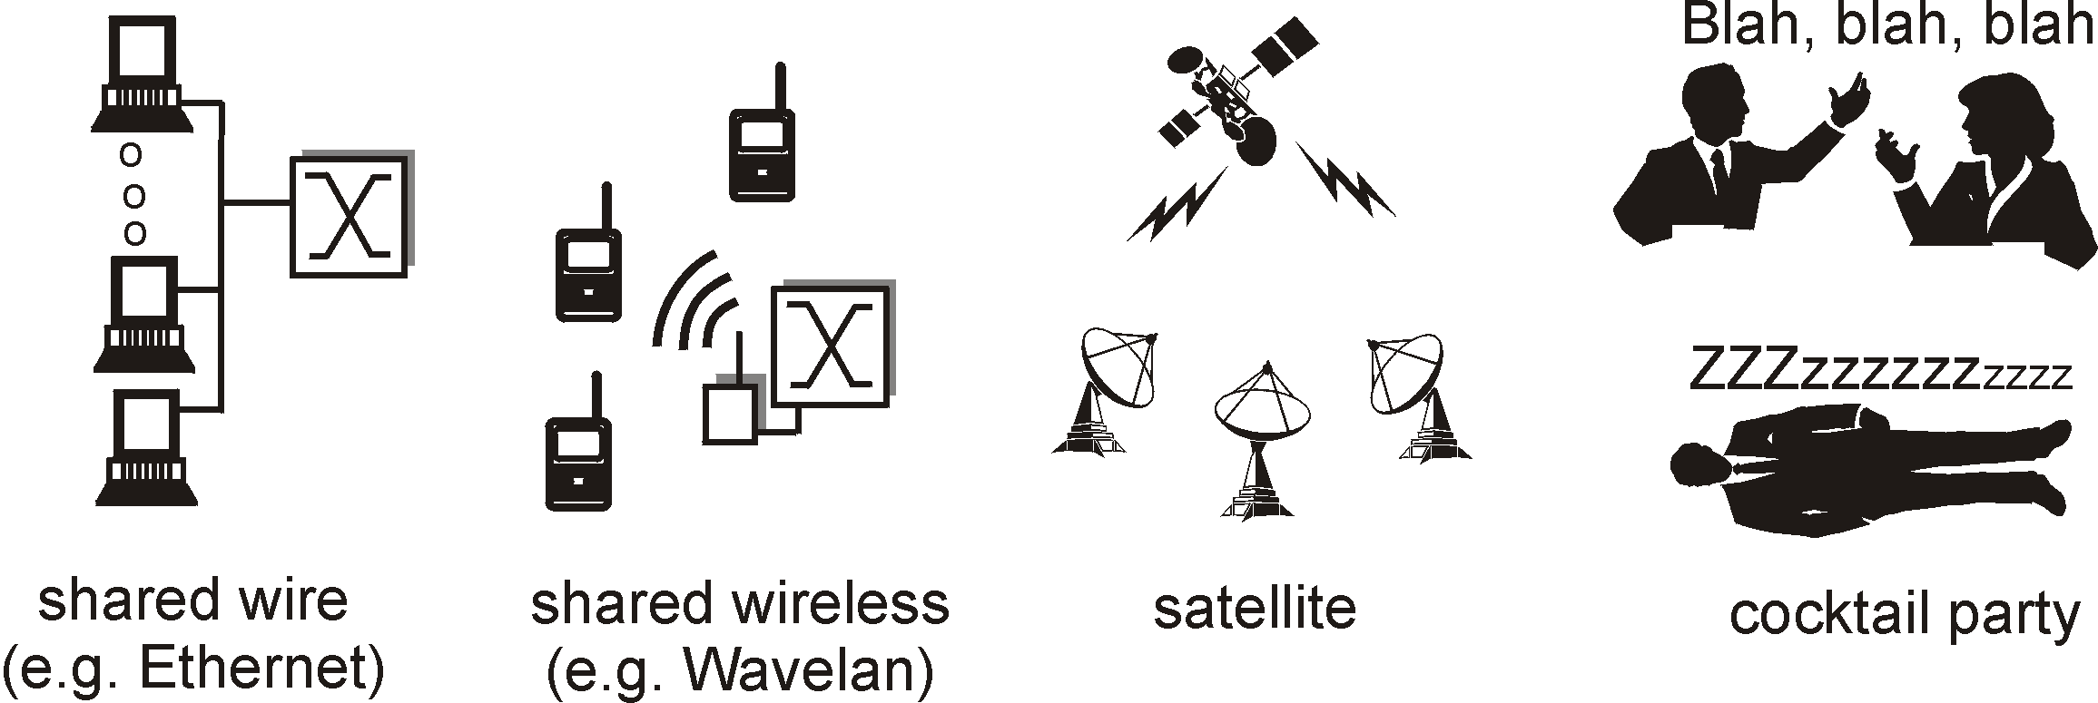
Tipi di link
Due tipi:
Punto-punto
PPP, PPPoA, PPPoE (dal modem (analogico/ADSL) al router Alice a monte)
broadcast (canale condiviso: es. l’ARIA)
Ethernet
802.11 wireless LAN
Nei link broadcast tutti vedono tutti
Notes:
animazione

Slide 21
Accesso su link broadcast
Il canale è unico (bus Ethernet, etere)
Se due nodi trasmettono in contemporanea, c’è interferenza
collisione se un nodo riceve due o più segnali in contemporanea
Ci vuole un protocollo per condividere il canale
I nodi devono mettersi d’accordo su chi può parlare
Ma queste comunicazioni di servizio devono usare il canale stesso!

Slide 22
Tre tipi di protocolli di condivisione
Suddivisione del canale (es. cellulari GSM)
a slot di tempo, di frequenza ecc. ecc.
il problema è risolto a livello 1, come vedremo
Ad accesso casuale (Ethernet)
Consentite le collisioni
C’è un meccanismo per “sopportare” le collisioni
A turni (token ring)
Ognuno trasmette a turno, quando possiede il “boccino” (token)
Notes:
animazione

Slide 23
Protocolli ad accesso casuale
Se un nodo deve trasmettere
Lo fa
Non ci si mette d’accordo prima
Più nodi che trasmettono ➜ “collisione”,
Un protocollo MAC (Medium Access Control) specifica:
come rilevare le collisioni
come convivere con le collisioni (es., con ritrasmissioni ritardate)
Esempio di Protocolli MAC ad accesso casuale:
slotted ALOHA, ALOHA
CSMA/CD (Ethernet)
CSMA/CA (Wi-Fi 802.11)

Slide 24
CSMA - CD
IEEE 802.3

Slide 25
CSMA (Carrier Sense Multiple Access)
CSMA: Si sta in ascolto prima di trasmettere:
Se si vede che il canale è silenzioso: si trasmette tutto il frame
Se il canale è occupato, si ritarda la trasmissione
Analogia con esseri umani: non interrompere chi sta parlando!

Slide 26
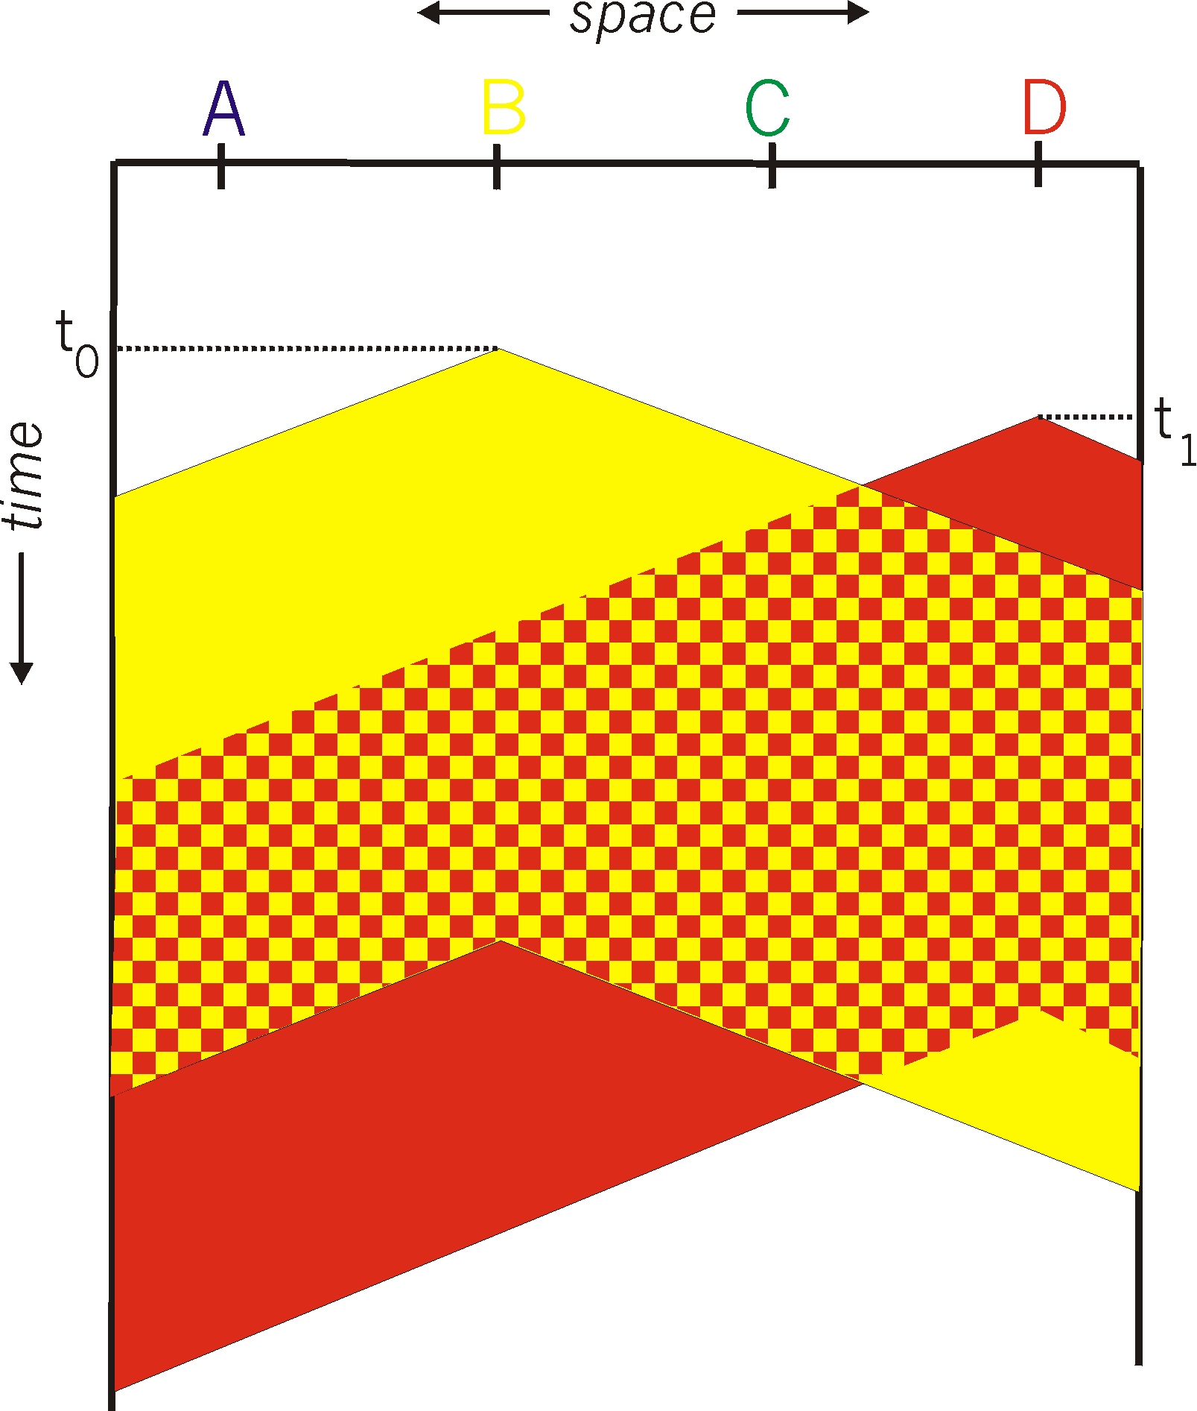
Collisioni
Schema spaziale
Ci possono essere lo stesso collisioni:
C’è il ritardo di propagazione!
Collisione:
Spreco inutile di tempo
nota:
La distanza e il tempo di propagazione hanno un ruolo sulla probabilità di collisione
(distanza piccola = minore probabilità di collisione)

Slide 27
CSMA/CD (Collision Detection)
CSMA/CD: si fa sempre monitoraggio del canale
ma appena si rileva una collisione, si smette di trasmettere, liberando il canale
rilevamento di collisione:
Effettuato a livello 1, es. misurando i voltaggi sul canale
Analogia umana: cortesia quando si inizia a parlare contemporaneamente

Slide 28
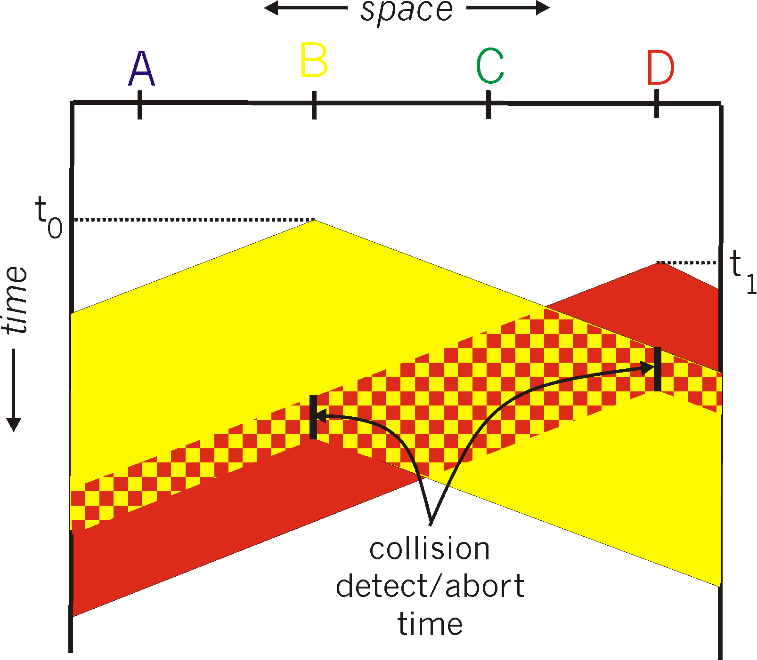
Diagramma per CSMA/CD

Slide 29
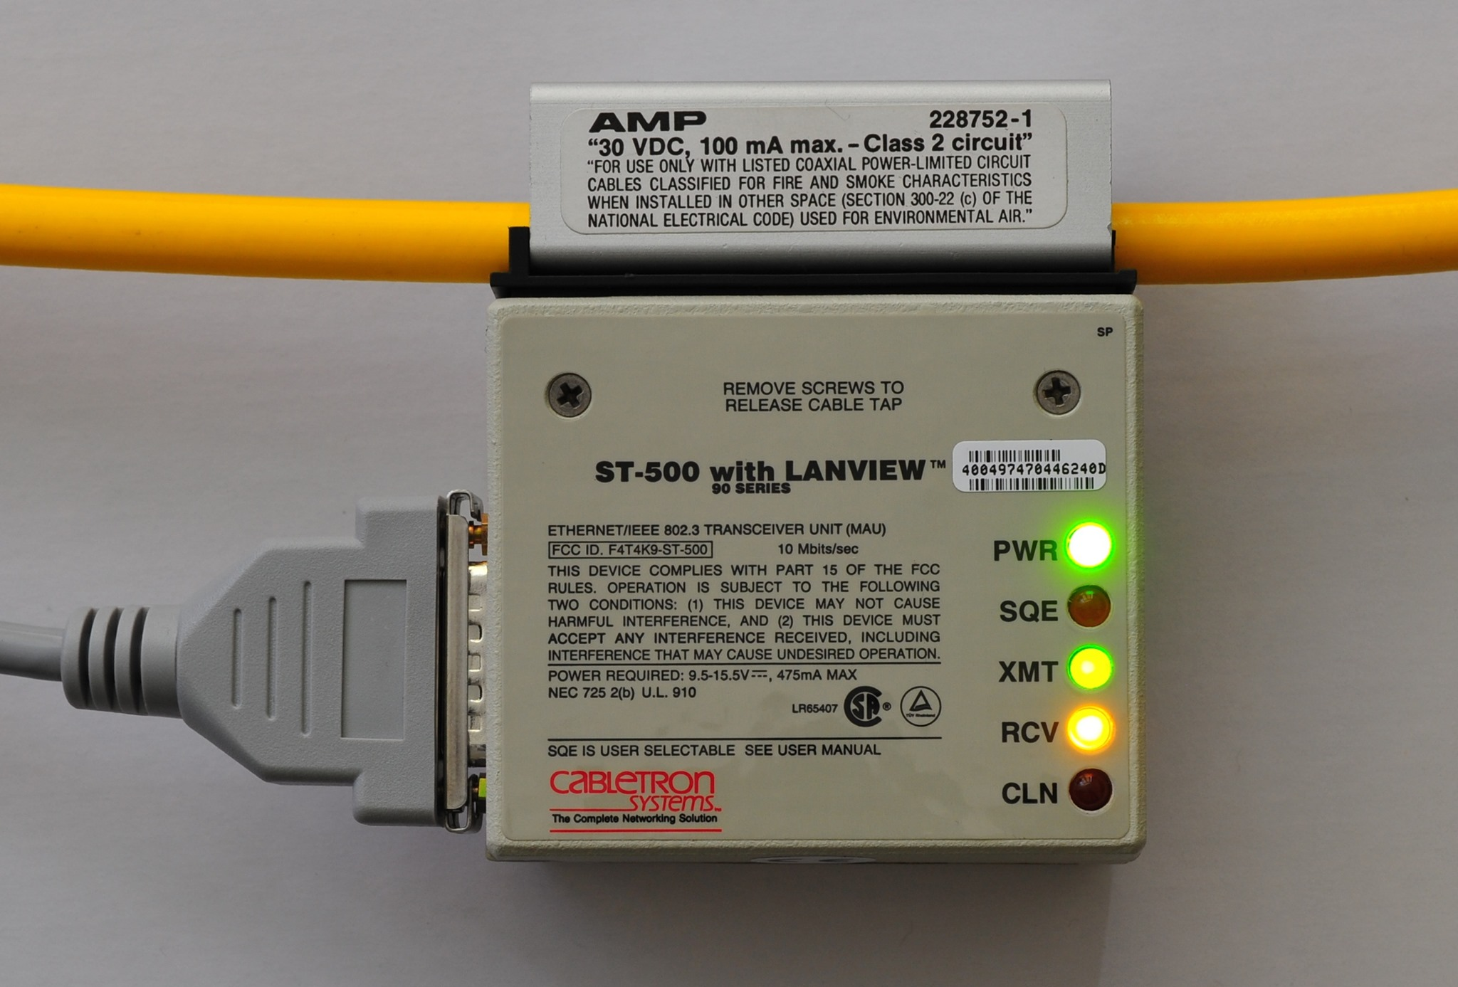
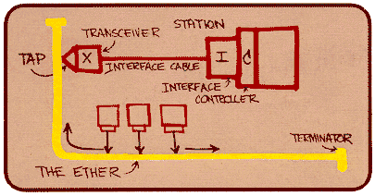
Ethernet (IEEE 802.3)
La tecnologia LAN dominante
Meno di 20€ per scheda.
E’ anche storicamente la prima tecnologia LAN
Più semplice ed economica di token ring e ATM
Negli anni si è evoluta fornendo standard di velocita adeguati (da 10Mbit agli attuali 10Gbit)
Metcalfe’s Ethernet
sketch (topologia a bus)

Slide 30
L’algoritmo di Ethernet
1. Viene creato il frame da trasmettere
2. Se il canale è inattivo, il frame viene trasmesso. Se il canale è occupato, si aspetta che si liberi e poi si trasmette
3. Se si riesce a trasmettere il frame senza rilevare collisioni, la scheda di rete ASSUME che tutto sia andato OK.
4. Se si rileva una collisione durante la trasmissione, questa si interrompe e si manda un segnale ‘sporco’ (jam)
5. In seguito al fallimento, si entra in modalità exponential backoff: dopo l’m-esima collisione, la scheda sceglie un valore K casuale tra {0,1,2,…,2^{m}-1}. Quindi si aspetta per K*512*bittime e si torna al passo 2
Notes:
animazione

Slide 31
Ethernet’s CSMA/CD (ancora)
Segnale sporco (jam): per essere sicuri che tutti sappiano della collisione; 48 bit
Bit time: .1 microsec per 10 Mbps Ethernet ; per K=1023, il tempo di attesa è 50msec
Exponential Backoff:
Scopo: adattarsi al carico corrente
carico alto: l’attesa media è più lunga
Prima collisione: scegli K da {0,1}; il ritardo è K· 512 bit
dopo la seconda collisione consecutiva, K è scelto tra {0,1,2,3}…
Dopo dieci collisioni, il range è {0,1,2,3,4,…,1023}
guardiamo l’applet Java
insieme... LINK

Slide 32
Inaffidabile e senza connessione
Connectionless: Non c’è handshake.
Inaffidabile: niente ACK o NACK esplicito al mittente
ci può essere perdita di pacchetti
Il problema viene risolto a livello 4 (se si usa TCP)
altrimenti il livello 7 vedrà perdita di informazione (es. con UDP)

Slide 33
Topologia a stella
Fino a metà anni novanta era popolare la topologia a bus
Ora si preferisce la topologia a stella
A centro stella si può mettere un hub o uno switch
hub o
switch

Slide 34
10BaseT e 100BaseT
10/100 Mbps;”
T sta per for Twisted Pair (doppino intrecciato)
Nodi connessi a un hub: “topologia a stella”; 100 m max distanza
twisted pair
hub

Slide 35
Hubs
Sono ripetitori di livello 1:
tutto ciò che arriva su un ingresso, viene ripetuto su tutti gli altri
alla stessa velocità
non c’è nessun buffer
l’hub non rileva le collisioni: è proprio come se non ci fosse
doppino intrecciato in rame
hub
Notes:
pallino che parte da uno e va verso tutti gli altri

Slide 36
Interconnessioni con hub
Si possono fare micro e macro-stelle
La distanza tra i nodi si può estendere
I singoli domini di collisione sono fusi in uno solo
hub
hub
hub
hub

Slide 37
Switch
Lavora a livello 2
bufferizza i frame (store & forward)
guarda i frame e DECIDE su quale porta inoltrare un frame in base al MAC address
a volte si deve comunque usare il CSMA/CD (se c’è un hub su una porta)
altre volte si deve comunque fare broadcast (broadcast vero e proprio, oppure se non so su che porta è connesso un MAC address)
trasparente
le schede di rete non sanno se a monte c’è uno switch o un hub,
plug-and-play, auto-configurante
Gli switch imparano in base ai frame che arrivano su che porta sta un certo MAC address (hanno una tabella MAC<->numero porta).
Impazziscono facilmente se lo stesso MAC address compare su due porte diverse ☹

Slide 38
Forwarding
switch
1
2
3
hub
hub
hub
Come fa uno switch a capire dove mandare un frame?
E’ come i problemi di routing a livello 3!

Slide 39
Autoapprendimento
Ogni switch ha una switch table
Entrate della tabella:
(MAC Address, Interfaccia, Time Stamp)
Le entrate vecchie scadono (TTL circa 60 min)
Lo switch impara quali MAC address sono dietro a quali porte
quando si riceve un frame con un certo MAC sorgente, lo switch impara da quale porta è arrivato
le coppie MAC/numero interfaccia sono memorizzate

Slide 40
Algoritmo
Quando viene ricevuto un frame:
Cercare se nella switch table risulta il MAC destinazione
if MAC address presente then{
if MAC destinazione.porta = MAC sorgente.porta then butta il frame
else manda il frame su MAC destinazione.porta
}
else broadcast
su tutte le interfacce tranne quella
da cui è arrivato il frame

Slide 41
Esempio
C manda un frame a D
switch
address
interface
1
A
B
E
G
1
1
2
3
2
3
hub
hub
hub
A
I
D
F
B
C
G
H
E
Lo Switch riceve frame da C
C risulta essere sull’ interfaccia 1
Siccome D non risulta in tabella, lo switch inoltra il frame sulle interfacce 2 e 3
D riceve il frame
Notes:
animazione.

Slide 42
Esempio funzionamento switch
Appena D risponde a C:
address
interface
switch
A
B
E
G
C
1
1
2
3
1
hub
hub
hub
A
I
F
D 2
D
G
B
C
E
H
Lo switch riceve il frame da D
Viene annotato che D è sull’interfaccia 2
Siccome C è in tabella, il frame è mandato sulla sola interfaccia 2
Frame ricevuto da C
Notes:
animazione

Slide 43
Le VLAN
port-based VLAN: switch ports grouped (by switch management software) so that single physical switch ……
Virtual Local
Area Network
1
7
9
15
2
8
10
16
Uno switch che supporta le VLAN consente di implementare più domini di collisione virtualmente separati.
…
…
Electrical Engineering
(VLAN ports 1-8)
Computer Science
(VLAN ports 9-15)
… operates as multiple virtual switches
1
7
9
15
2
8
10
16
…
…
Electrical Engineering
(VLAN ports 1-8)
Computer Science
(VLAN ports 9-16)

Slide 44
Trunking: VLAN su switch multipli
1
7
9
15
1
3
5
7
2
8
10
16
2
4
6
8
…
…
Electrical Engineering
(VLAN ports 1-8)
Computer Science
(VLAN ports 9-15)
Ports 2,3,5 belong to EE VLAN
Ports 4,6,7,8 belong to CS VLAN
trunk port: instrada frame tra VLAN definite su più switch
Frame VLAN labeling usato per distinguere il frame nel trunk a VLAN multiple (802.1q)
type
preamble
dest.
address
source
address
data (payload)
CRC
802.1 frame
type
preamble
dest.
address
source
address
data (payload)
CRC
802.1Q frame
VLAN ID (12 bit)
Tag Protocol ID

Slide 45
Cavo RJ45

Slide 46
Cablaggio Cavo Utp 100MB Schema A

Slide 47
Crossover Ethernet Cable

Slide 48
Protocolli MAC a turni
Token Ring:
Ottimi a pieno carico ☺
Scarsi a basso carico ☹
Ethernet:
Ottimi a basso carico
Eccesso di collisioni a carico alto

Slide 49
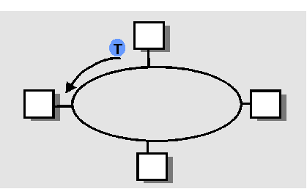
Token ring
Token passing:
Domino di collisione ad anello: c’è un token che viene passato da una scheda all’altra
Solo chi ha il token può trasmettere
Problemi:
Latenza alta: devo aspettare che il token faccia un giro completo per trasmettere
L’anello può rompersi in qualsiasi punto!

Slide 50
CSMA – CA
IEEE 802.11

Slide 51
IEEE 802.11: Accesso multiplo
CA = collision avoidance
802.11: CSMA – come su Ethernet (802.3)
802.11: no collision detection!
non è possibile monitorare tutte le collisioni, a causa del “problema della stazione nascosta”, o dell’attenuazione
Obiettivo: evitare le collisioni: CSMA/C(ollision)A(voidance)
A
B
C
C
A’s signal
strength
C’s signal
strength
B
A
space

Slide 52
IEEE 802.11 MAC Protocol: CSMA/CA
802.11 sender
1 se percepisce il canale muto per DIFS tempo allora trasmette il frame per intero (senza collision detect)
2 se canale percepito occupato, allora
avvia timer di backoff random
trasmette alla scadenza del timer
se nessun ACK, raddoppia il range di backoff random, e ripete
802.11 receiver
- se frame arriva per intero con CRC valido
trasmette ACK dopo SIFS tempo
(necessario per problemi di stazioni nascoste)
Simulazione-1 Simulazione-2
sender
receiver
DIFS
data
SIFS
ACK

Slide 53
Collision Avoidance: RTS-CTS exchange
A
B
AP
RTS(B)
RTS(A)
reservation collision
RTS(A)
CTS(A)
CTS(A)
DATA (A)
defer
time
ACK(A)
ACK(A)

Slide 54
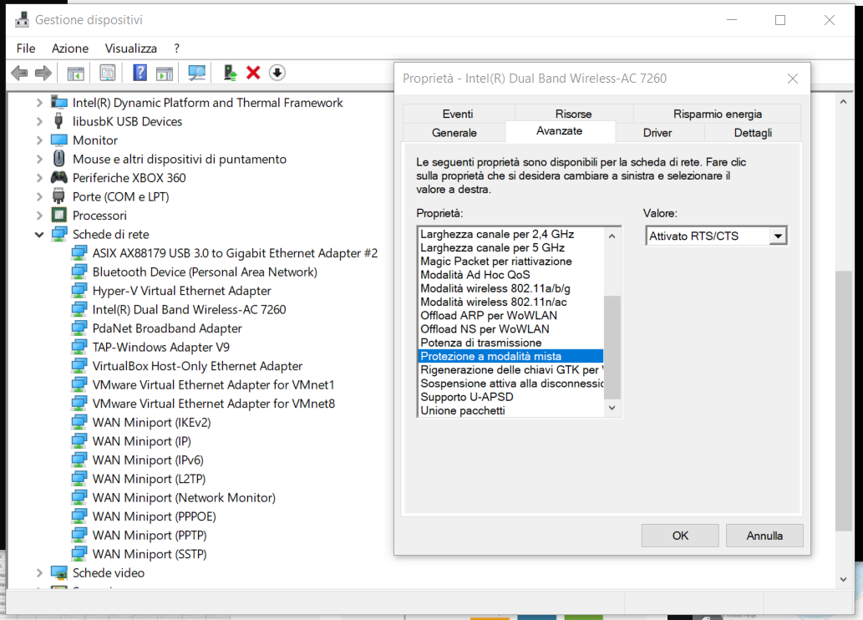
Set up CTS/RTS

Slide 55
Evitare le collisioni
idea: il mittente “riserva” il canale prima di spedire il frame reale: evito le collisioni di frame lunghi
il mittente trasmette prima delle piccole richieste di invio (RTS) verso l’access point (AP) usando CSMA
Gli RTS possono comunque andare in collisione (ma sono corti)
l’AP diffonde un “puoi trasmettere” (CTS) in risposta all’RTS
il CTS è percepito da tutte le stazioni
il mittente trasmette quindi il frame di dati
le altre stazioni rimandano la trasmissione
I frame di prenotazione evitano le
collisioni di frame di dati!

Slide 56
802.11 frame: indirizzamento
2
2
6
6
6
2
6
0 - 2312
4
frame
control
duration
address
1
address
2
address
3
seq
control
address
4
payload
CRC
Address 3: usato solo in modalità speciali
Address 1: MAC address
access point intermedio
Address 3: MAC address
di destinatario
Address 2: MAC address
mittente

Slide 57
802.11 frame: indirizzamento
Internet
H1
R1
router
AP
R1 MAC addr H1 MAC addr
dest. address
source address
802.3 frame
AP MAC addr H1 MAC addr R1 MAC addr
address 1
address 2
address 3
802.11 frame

Slide 58
802.11 frame: more
frame seq #
(for reliable ARQ)
duration of reserved
transmission time (RTS/CTS)
2
2
6
6
6
2
6
0 - 2312
4
frame
control
duration
address
1
address
2
address
3
seq
control
address
4
payload
CRC
2
2
4
1
1
1
1
1
1
1
1
Protocol
version
Type
Subtype
To
AP
From
AP
More
frag
Retry
Power
mgt
More
data
WEP
Rsvd
frame type
(RTS, CTS, ACK, data)

Slide 59
Allocazione dei canali

Slide 60
E’ il momento della gita!
mail server
to external
network
router
web server
switch
IP subnet
hub
hub
hub

Slide 61
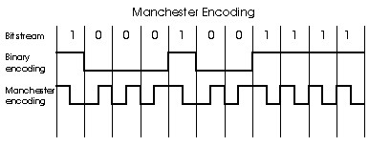
Manchester encoding
Used in 10BaseT
Each bit has a transition
Allows clocks in sending and receiving nodes to synchronize to each other
no need for a centralized, global clock among nodes!
Hey, this is physical-layer stuff!

Slide 62
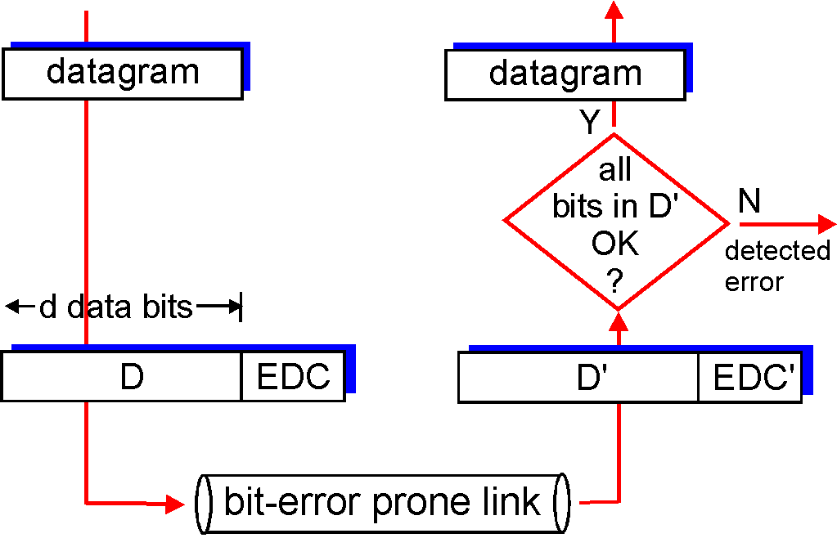
Error Detection
EDC= Error Detection and Correction bits (redundancy)
D = Data protected by error checking, may include header fields
Error detection not 100% reliable!
protocol may miss some errors, but rarely
larger EDC field yields better detection and correction

Slide 63
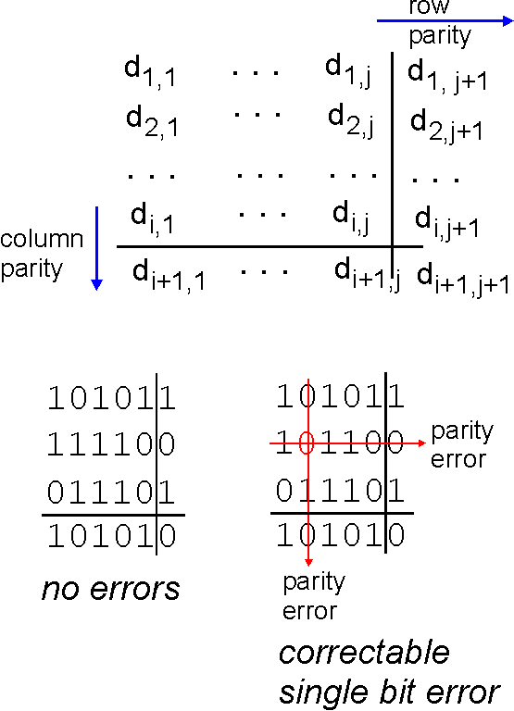
Parity Checking
Single Bit Parity:
Detect single bit errors
Two Dimensional Bit Parity:
Detect and correct single bit errors
0
0

Slide 64
Internet checksum
Goal: detect “errors” (e.g., flipped bits) in transmitted segment (note: used at transport layer only)
Sender:
treat segment contents as sequence of 16-bit integers
checksum: addition (1’s complement sum) of segment contents
sender puts checksum value into UDP checksum field
Receiver:
compute checksum of received segment
check if computed checksum equals checksum field value:
NO - error detected
YES - no error detected. But maybe errors nonetheless? More later ….

Slide 65
Checksumming: Cyclic Redundancy Check
view data bits, D, as a binary number
choose r+1 bit pattern (generator), G
goal: choose r CRC bits, R, such that
<D,R> exactly divisible by G (modulo 2)
receiver knows G, divides <D,R> by G. If non-zero remainder: error detected!
can detect all burst errors less than r+1 bits
widely used in practice (ATM, HDCL)

Slide 66
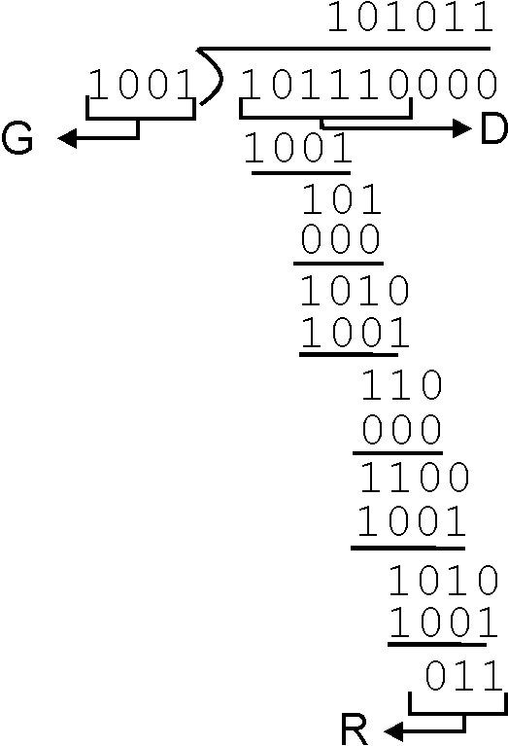
CRC Example
Want:
D.2^{r} XOR R = nG
equivalently:
D.2^{r} = nG XOR R
equivalently:
if we divide D.2^{r} by G, want remainder R
D.2^{r}
G
R = remainder[ ]

